Slide 1
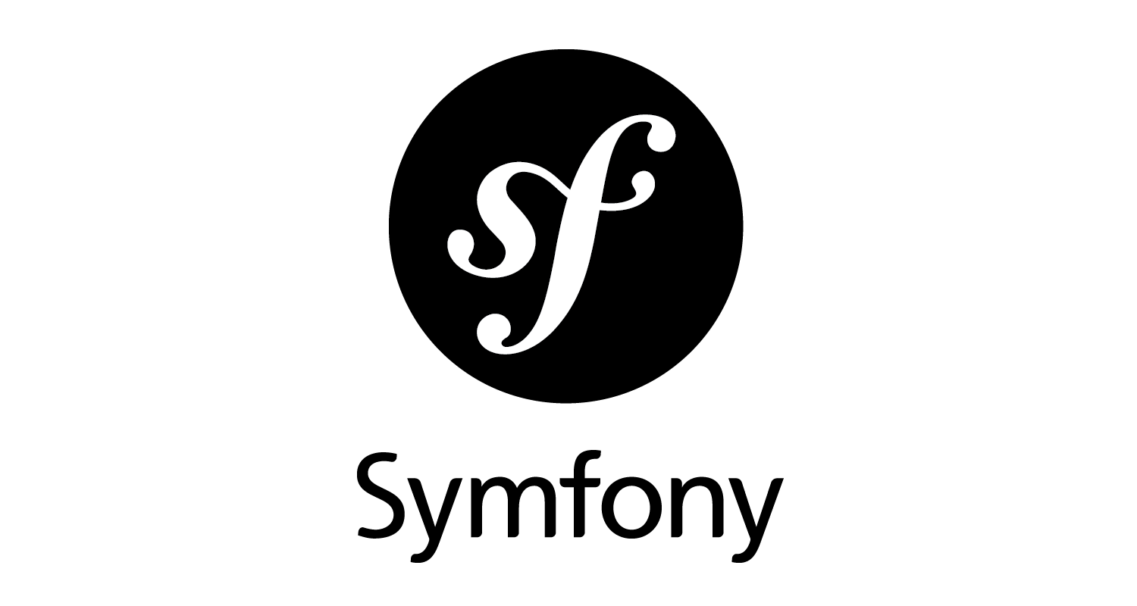
Guilherme Siqueira
João Marcos
Jonathan Emanuel
Lucas Castilho

Slide 2
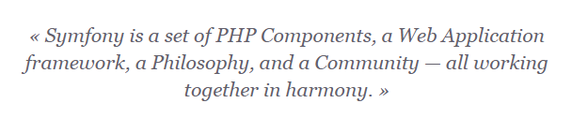
O que é Symfony?
Notes:
Symfony é um conjunto de componentes PHP, um framework, uma filosofia e uma comunidade – todas trabalhando junto e em harmonia.

Slide 3
Sobre o Symfony
Criado em 2005 por Fabien Potencier, o Symfony é um dos frameworks para PHP mais utilizados no mundo;
O Symfony foi projetado levando em conta diversos princípios que visam o desenvolvimento rápido e organizado de aplicações, tais como DRY (Don’t repeat yourself), KISS (Keep it simple) e XP (eXtreme programming);
Construído visando o desenvolvimento de aplicações robustas, dando aos seus desenvolvedores total controle sobre as configurações.

Slide 4
Características
Fácil instalação e configuração em mais plataformas (garantido para trabalhar no padrão *nix e Windows);
Mecanismo de banco de dados independente;
Simples de usar, na maior parte dos casos e suficientemente flexível para se adaptar aos casos complexos;
Baseado na premissa de convenção sobre a configuração, o desenvolvedor precisa configurar apenas o convencional;

Slide 5
Características
Compatível com a maioria das melhores práticas web e padrões de design;
Código legível, documentação e fácil manutenção;
Fácil de estender, permitindo a integração com outras bibliotecas;
Segundo os criadores do Symfony, a curva de aprendizagem para se tornar um usuário proficiente na ferramenta é de menos de um dia;

Slide 6
Motivos para usar
Rápido e econômico: Symfony foi feito desde o começo para ser rápido, com ênfase na performance da aplicação;
Flexibilidade ilimitada: Symfony pode ser usado para tudo que precisar. É um framework 3 em 1(Full stack, Brick by brick, Microframework) ;
Expansível: Serve tanto para aplicações de pequeno porte, quanto para aplicações de grande porte;
Estável e sustentável: Todas as versões tem compatibilidade com as interfaces publicas;
Notes:
Full Stack (complete version): you want to develop a complex application and you need many functionalities.
Brick by brick: you build your framework according to the functionalities that you will need.
Microframework: as a standalone, Symfony can also be used to develop a specific functionality in one of your projects. Without having to redevelop everything and without installing the entire framework, but only the specific brick that you need.

Slide 7
Motivos para usar
A agradável experiência de programar: Ambiente agradável e funcional para os desenvolvedores, o Symfony permite aos desenvolvedores focar, e implementar sua produtividade;
Fácil de usar: Completamente flexível e atende as necessidades dos profissionais, também é muito acessível, com boa documentação e suporte;
Companhia por trás da tecnologia: O Symfony é um dos poucos frameworks que é suportado comercialmente. A SensioLabs, que é a companhia criadora, e patrocinadora, da um suporte ativo para a reputação do framework;

Slide 8
Motivos para usar
Suporte de longo prazo: Tem updates regurales, que são muito testados. As versões mais recentes tem suporte de até 3 anos;
Grande comunidade: Mais de 2000 contribuidores através do globo;
Boa documentação:Enquanto uma boa documentação pode ser problema para alguns frameworks, isso não acontece com o Symfony, sua documentação é considerada umas das melhores;
Referencias : Usado por Yahoo, Daylymotion, Opensky.com, National Geografic, Vogue, etc;

Slide 9


Comunidade
Doze anos após seu lançamento, o framework Symfony conta com mais de 2 mil colaboradores, 500 mil desenvolvedores programando na linguagem e mais de 1 bilhão de downloads de seus componentes.
A ferramenta se define como um framework, mas também como uma filosofia, já que se trata de um framework de Software Livre produzido por desenvolvedores que buscam atender a outros desenvolvedores, e como uma comunidade, já que atrás de todas as linhas de código, existem pessoas buscando resolver problemas.

Slide 10
Referências
https://symfony.com/what-is-symfony
https://www.codigofonte.com.br/artigos/introducao-ao-symfony
https://configr.com/symfony/
Link do git
Email do Joãozinho pra contato
Obrigado

